Slide 1
Mikroskopi af testikler og æggestokke

Slide 2
Dagens plan
Dagens figur
Mikroskopi af testikler og æggestokke.

Slide 3
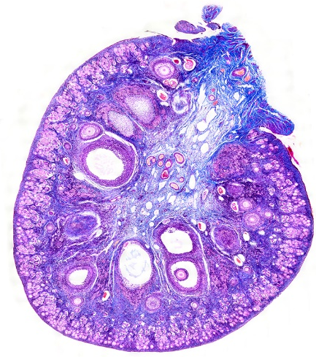
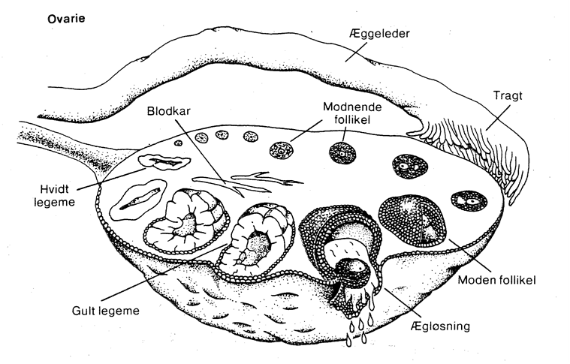
Dagens figur 1
Sammenlign tegningen af æggestokken med mikroskopibilledet.

Slide 4
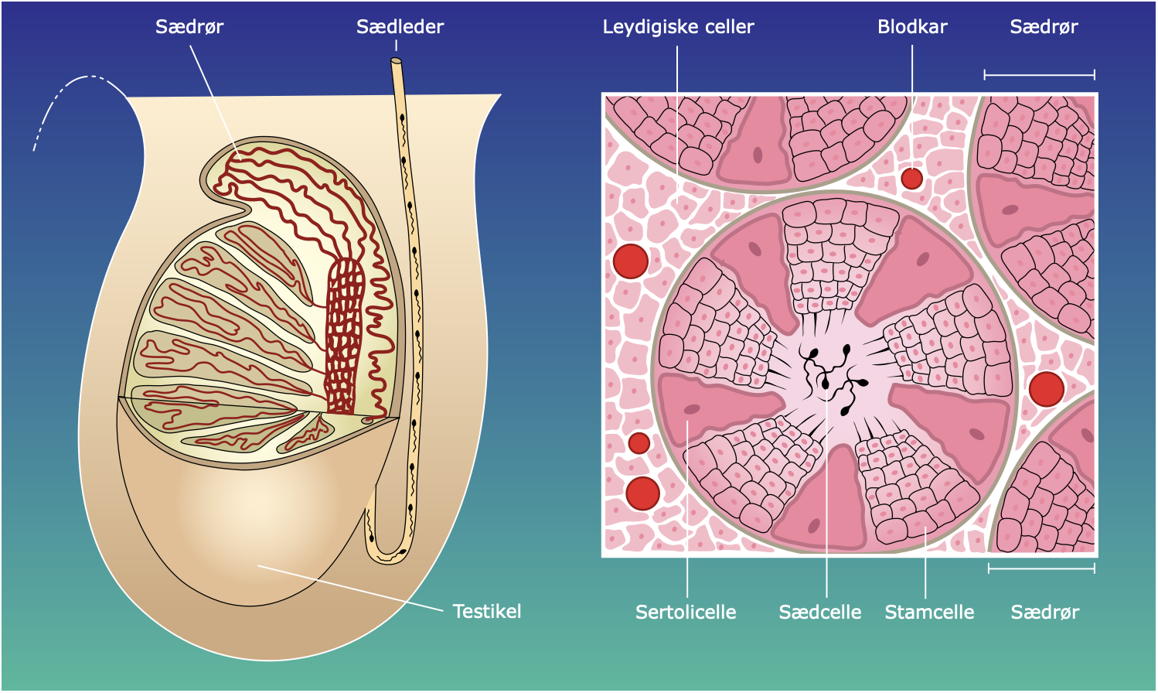
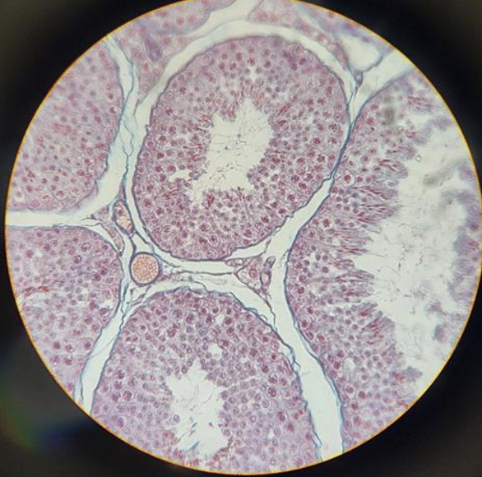
Dagens figur 2
Sammenlign tegningen af testiklen med mikroskopibilledet.

Slide 5
Hvordan bruger man et mikroskop?
https://www.youtube.com/watch?v=VWdr55yJPIY

Slide 6
Gennemgang af øvelsesvejledning

